Slide 1
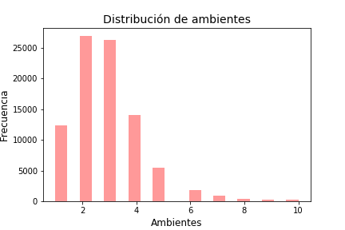
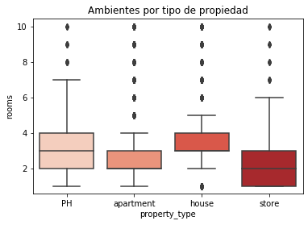
Análisis y limpieza de cantiad de ambientes:
La base tiene inicialmente 73.830 valores faltantes en la columna ‘rooms’ (60,9% del total).
La estrategia consiste en reducir el nro. de faltantes completando los campos vacíos a partir de las referencias a los ambientes que aparecen en las columnas título y descripción.
Utilizando expresiones regulares extraemos la cantidad de “ambientes”, “dormitorios” o “habitaciones”. Una vez que depuramos los valores atípicos los agregamos los nuevos ambientes obtenidos al dataframe original. El número de ‘rooms’ faltantes se reduce a 32.522 (26,8%).
Hallazgos:
La distribución total de ambientes por propiedad sigue una distribución con cola a la derecha (moda < mediana < media).
Hay una mayor concentración en publicaciones de 2 amb. (valor modal) y 3 amb., y en menor medida prop con 4 amb. y 1 amb.
La forma de la distribución podría deberse a la presencia de outliers en todos los tipos de propiedad que no lograron limpiarse correctamente (casas con 1 amb, negocios con 10 amb)
El valor mediano de la cant. de ambientes en casas es mayor que en departamentos y negocios y la distribución está a la izq. de los PHs.

